Slide 1
Творческий проект по информатике
Выполнил: Литвиненко Артем,
8 А класс
Проверила: Игнатьева Н.А.,
учитель информатики.
2014 год

Slide 2
«Сохранить на века»

Slide 3
Цель:
Как люди хранили информацию в древности и в современном мире?

Slide 4
Задачи:
1.Рассказать об основных устройствах хранения информации.
2.Дать характеристику современных носителей информации.

Slide 5
Содержание:
1. Введение.
2. Основная часть.
2.1. Хранение информации в древности.
2.2. Классификация современных носителей информации.
2.3. Флэш-карта – как основное устройство для хранения информации.
3. Заключение.

Slide 6
Знания накопленные в течении человеческой жизни, не могут сохранятся генетическим путем. Память – самый первый инструмент хранения информации. Люди всегда понимали ненадежность человеческой памяти и с давних времен стремились доступными им способами зафиксировать наиболее важную информацию на каких-либо внешних носителях.
.

Slide 7
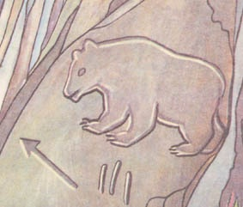
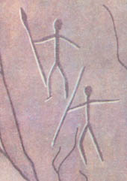
Самая первая форма сохранения информации – рисунки на скалах. Необходимость делиться между собой знаниями древних людей привела к тому, что они стали делать небольшие рисунки на скалах.

Slide 8
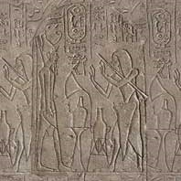
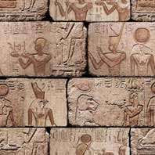
Египетский язык - один из самых древних языков человечества. Язык древнего Египта достаточно сложен и далеко не все египтяне владели письмом. Материалом для письма являлся папирус. Писали на стенах гробниц.

Slide 9
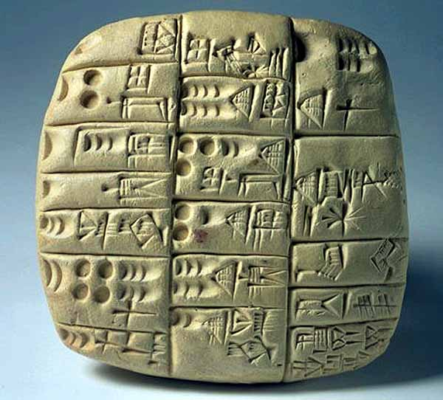
В древности клинопись являлась международным языком. Материалом для письма служили глиняные плитки. Записи делали на сырой глине бамбуковыми или костяными палочками, после чего плитки высушивали или обжигали.

Slide 10
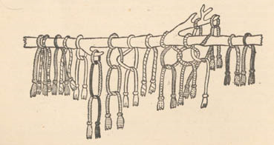
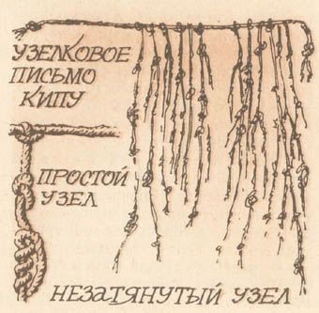
Узелковое письмо было хорошо распространенно у кочевых племен. Для такого письма требовалась толстая веревка и разноцветные шнурки разной длины. Тот, кто хотел выразить свои мысли, привязывал к толстой веревке шнурок особым способом.

Slide 11
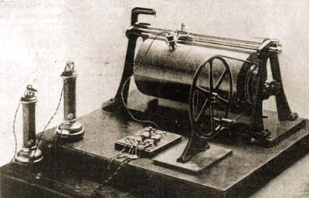
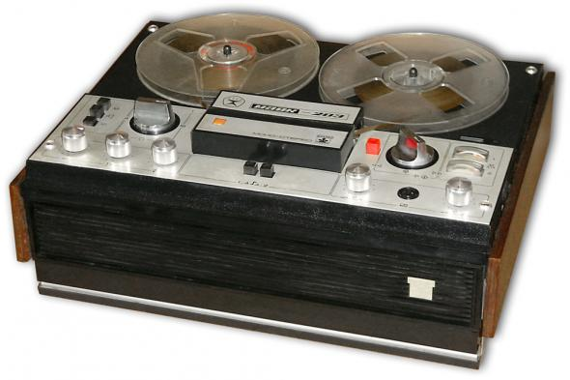
В 20-х гг. XX в. был изобретен магнитофон. В качестве носителя информации в первом магнитофоне использовалась тонкая железная проволока. В 1928 г. была изготовлена первая магнитная лента, подобная той, которая используется в современных магнитофонах.
Магнитный диск (дискета) представляет собой тонкий и гибкий пластмассовый диск, покрытый с двух сторон специальным веществом.

Slide 12
Начиная с 19 столетия, в связи с изобретением новых способов и средств документирования (фото-, кино, аудио- документирования и др.), широкое распространение получили многие принципиально новые носители документированной информации. В зависимости от качественных характеристик, а также от способа документирования, их можно классифицировать следующим образом:
 | бумажные;
 | фотографические носители;
 | носители механической звукозаписи;
 | магнитные носители;
 | оптические (лазерные) диски и другие перспективные носители информации.

Slide 13
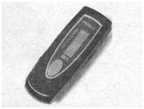
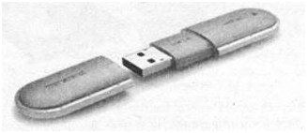
В последнее время все большее применение находят флэш-карты. Повседневная жизнь человека почти не может существовать без такого портативного носителя информации как флэш-карта. Флэш-карту можно смело назвать как основным устройством для хранения информации.
Интересно, какой следующий этап в развитии хранения информации?

Slide 14
Хранение информации представляет процесс передачи информации во времени, связанный с обеспечением неизменности состояния материального носителя. Надежность (устойчивость к повреждениям) достаточно высока у аналоговых носителей, повреждение которых приводит к потери информации только на поврежденном участке. Цифровые носители гораздо более чувствительны к повреждениям, даже утеря одного бита данных на магнитном или оптическом диске может привести к невозможности считать файл, то есть к потере большого объема данных. Именно поэтому необходимо соблюдать правила эксплуатации и хранения цифровых носителей информации.

